Slide 1


THARA Romano Svato
23. Roma Dialogplattform / BKA

Slide 2

Innovative und unterstützende Maßnahmen zur Verbesserung der Situation von Romnja und Roma, Sintize und Sinti am österreichischen Arbeitsmarkt.

Slide 3
ZIELE
Erhöhung der beruflichen Chancen und der Integration in den Arbeitsmarkt.
Aktivierung und Stabilisierung durch Sozialberatung und intensiver Betreuung.
Armutsbekämpfung durch Beratung und Information.
Empowerment - Ermächtigung der Zielgruppe zu mittel- und langfristig eigenverantwortlichem Handeln.
Sensibilisierung der Mehrheitsgesellschaft für die Diskriminierung von Roma und Romnja.

Slide 4
zielgruppen
Direkte Zielgruppen
Roma/ Romnja, die am österreichischen Arbeitsmarkt Fuß fassen möchten
Roma/ Romnja, die ihre Arbeitssituation durch Aus- und Weiterbildung verbessern möchten, z.B. die Gruppe der sogen. „Working Poor“
VertreterInnen der Mehrheitsgesellschaft, die Informationen über Roma/Romnja suchen und an den Dialog mit Roma/Romnja interessiert sind
Indirekte Zielgruppen
Roma/Romnja, die in Österreich leben und als MultiplikatorInnen agieren
Community Leaders und VertreterInnen der Interessen verschiedener Roma-Gruppen
Mitglieder der Mehrheitsgesellschaft und der Roma Communities, die als EntscheidungsträgerInnen in Bezug auf Roma relevante Themen tätig sind

Slide 5

Maßnahmen
Thara Romano Svato
Qualifizierung
Beratung
Qualifizierung
Information

Slide 6
Beratung Arbeitsmarktbezogene Beratungen
„paso po paso“ (Romanes = Schritt für Schritt)
Berufs- und Bildungsberatung inkl. Onlineberatung
Kompetenzanalyse
Sozialberatung (Rechtsberatung, Beratung zu finanziellen Anliegen)
Amtsbegleitung

Slide 7
Qualifizierung
DEUTSCH-LERNCLUBS
Die Vorbereitung auf die Integrationsprüfung (A1 + A2) anhand praxisbezogener Modelltests.
Dauer:
7 Kurse in der Projektlaufzeit
Je Kurs: 7 Termine á 3 UE (insg. 21 Unterrichtseinheiten)

Slide 8
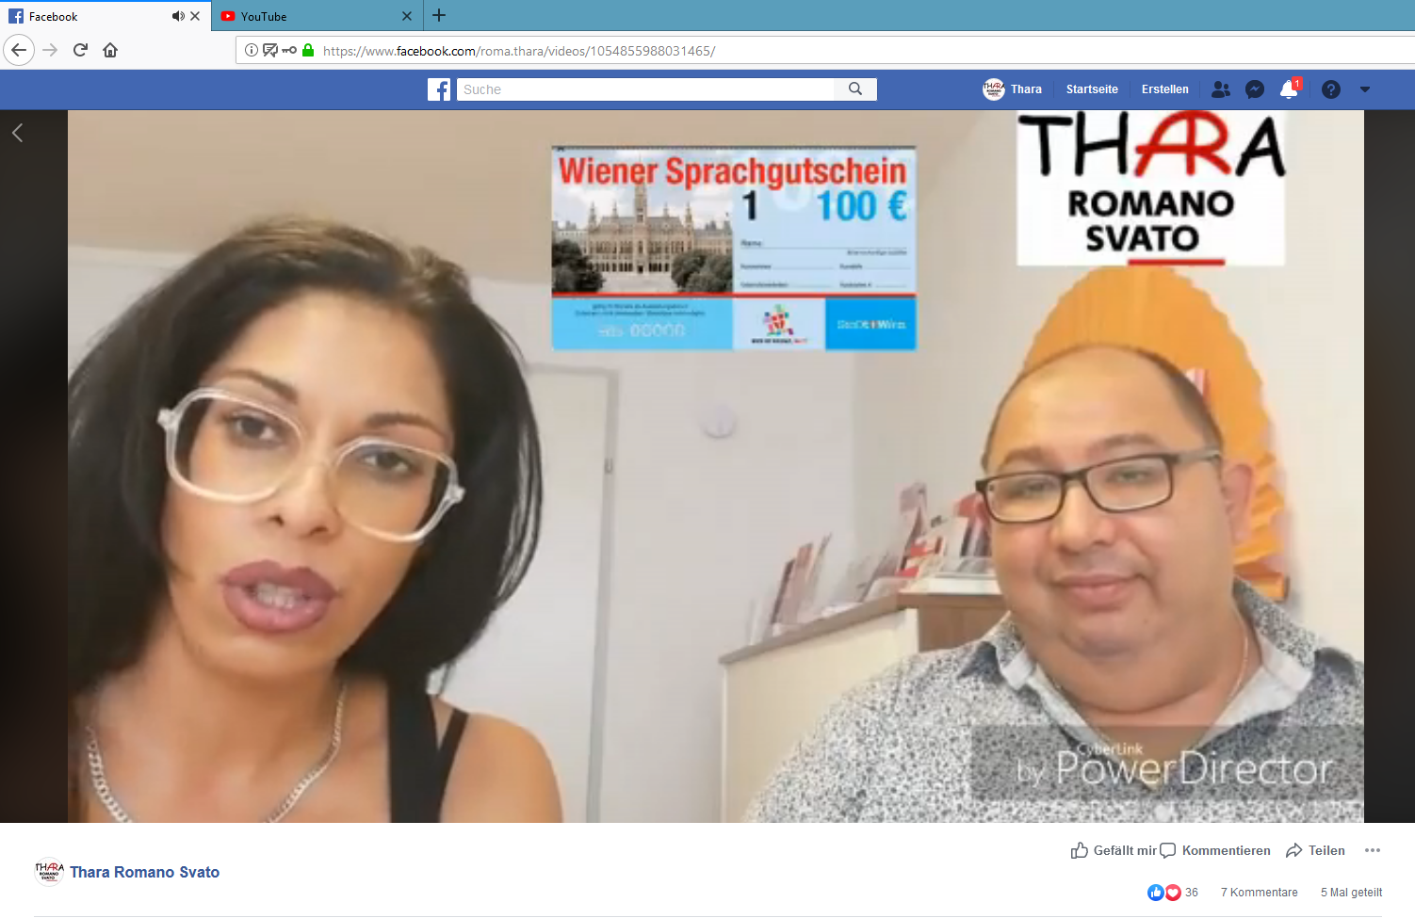
Information
Thara Vlog (Info-Videos)
Konzipierung von 3-minütigen Info-Videos (auf Bosnisch/Kroatisch/Serbisch), in denen arbeitsmarktpolitisch relevante Themen niederschwellig aufgearbeitet werden.
Veröffentlichung auf Social Media (Facebook, Thara-YouTube-Kanal).

Slide 9


INFORMATION
Öffentlichkeitsarbeit

Slide 10
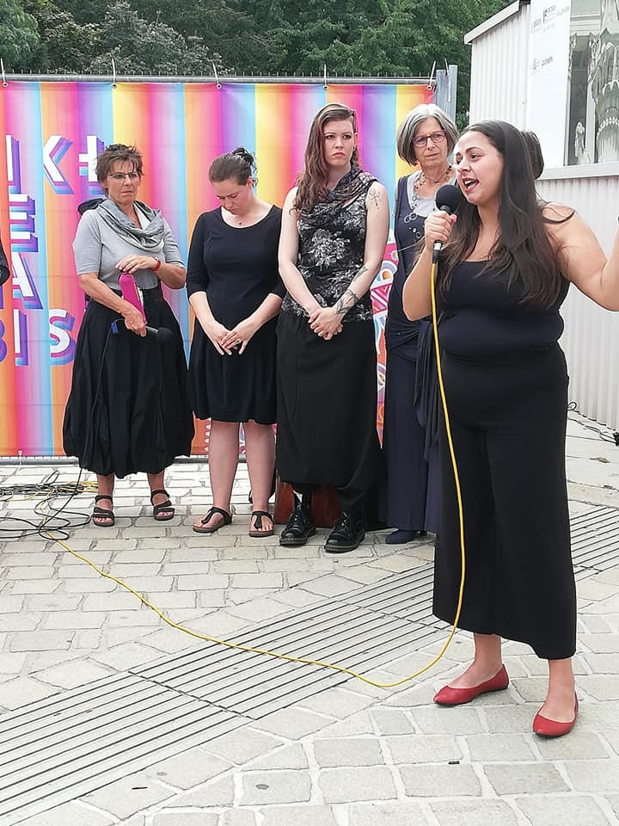
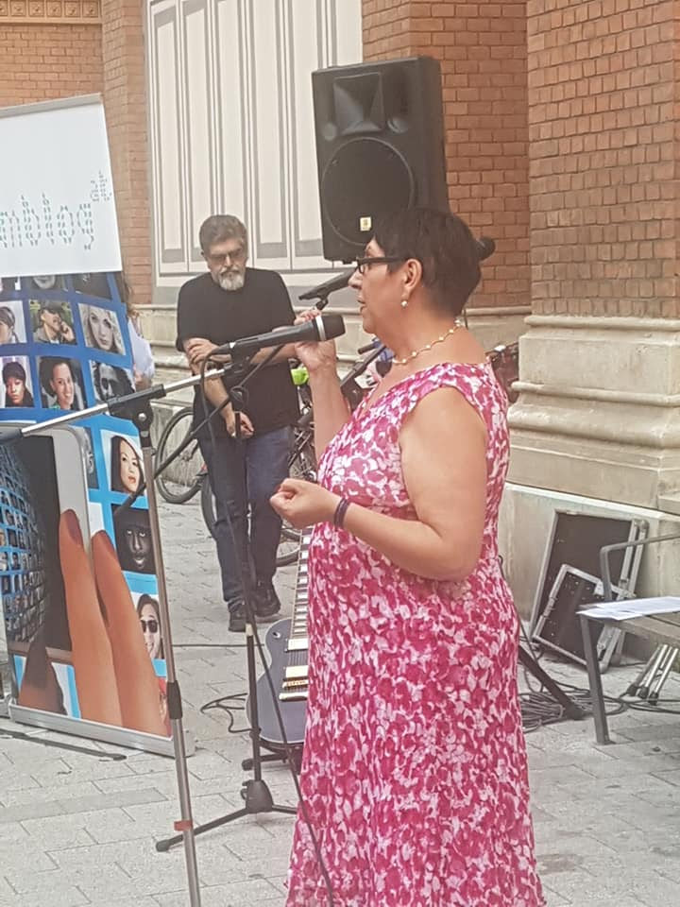
INFORMATION
Community Work
Permanente Beziehungs- und Kontaktpflege zu den verschiedenen Roma Communities und die Dissemination von Informationen über das Projekt.

Slide 11
INFORMATION
„SVATO“ Dialogrunden
Aktuelle Themen werden im Dialog unter Einbeziehung von wichtigen AkteurInnen und Personen aus der Zivilgesellschaft (PolitikerInnen, Roma/Romnja, MedienvertreterInnen) diskutiert.
Sensibiliserungsworkshops
Sensibilisierung für Lebensrealitäten vom Roma/Romnja durch die Aufklärung über die Geschichte, Traditionen und heutige Situation der Roma/Romnja in Österreich und Europa.
Aufbau und Pflege des interkulturellen Dialogs.

Slide 12

Standort und team
Projekt Standort:
Große Sperlgasse 26, 1020 Wien
Tel.: 01-402 62 09
Team: Projektleitung: Usnija Buligovic Beraterinnen: Gordana Djordjevic Amela Mirkovic

